Slide 1


Slide 2

Il convient de lancer le mode diaporama pour la diffusion de la leçon en classe
Réservé à l’enseignant (e)

Slide 3

Pictogrammes
Réservé à l’enseignant (e)

Slide 4

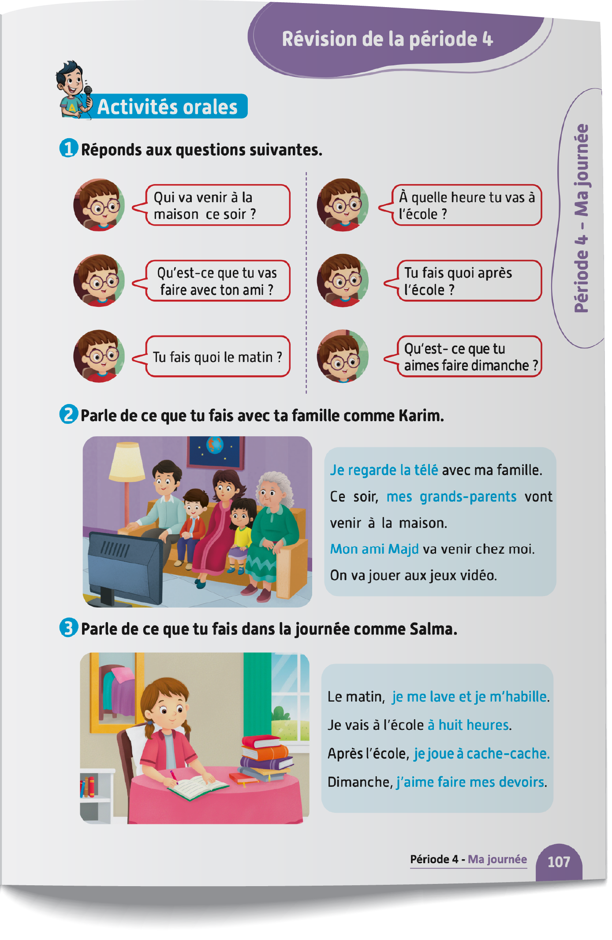
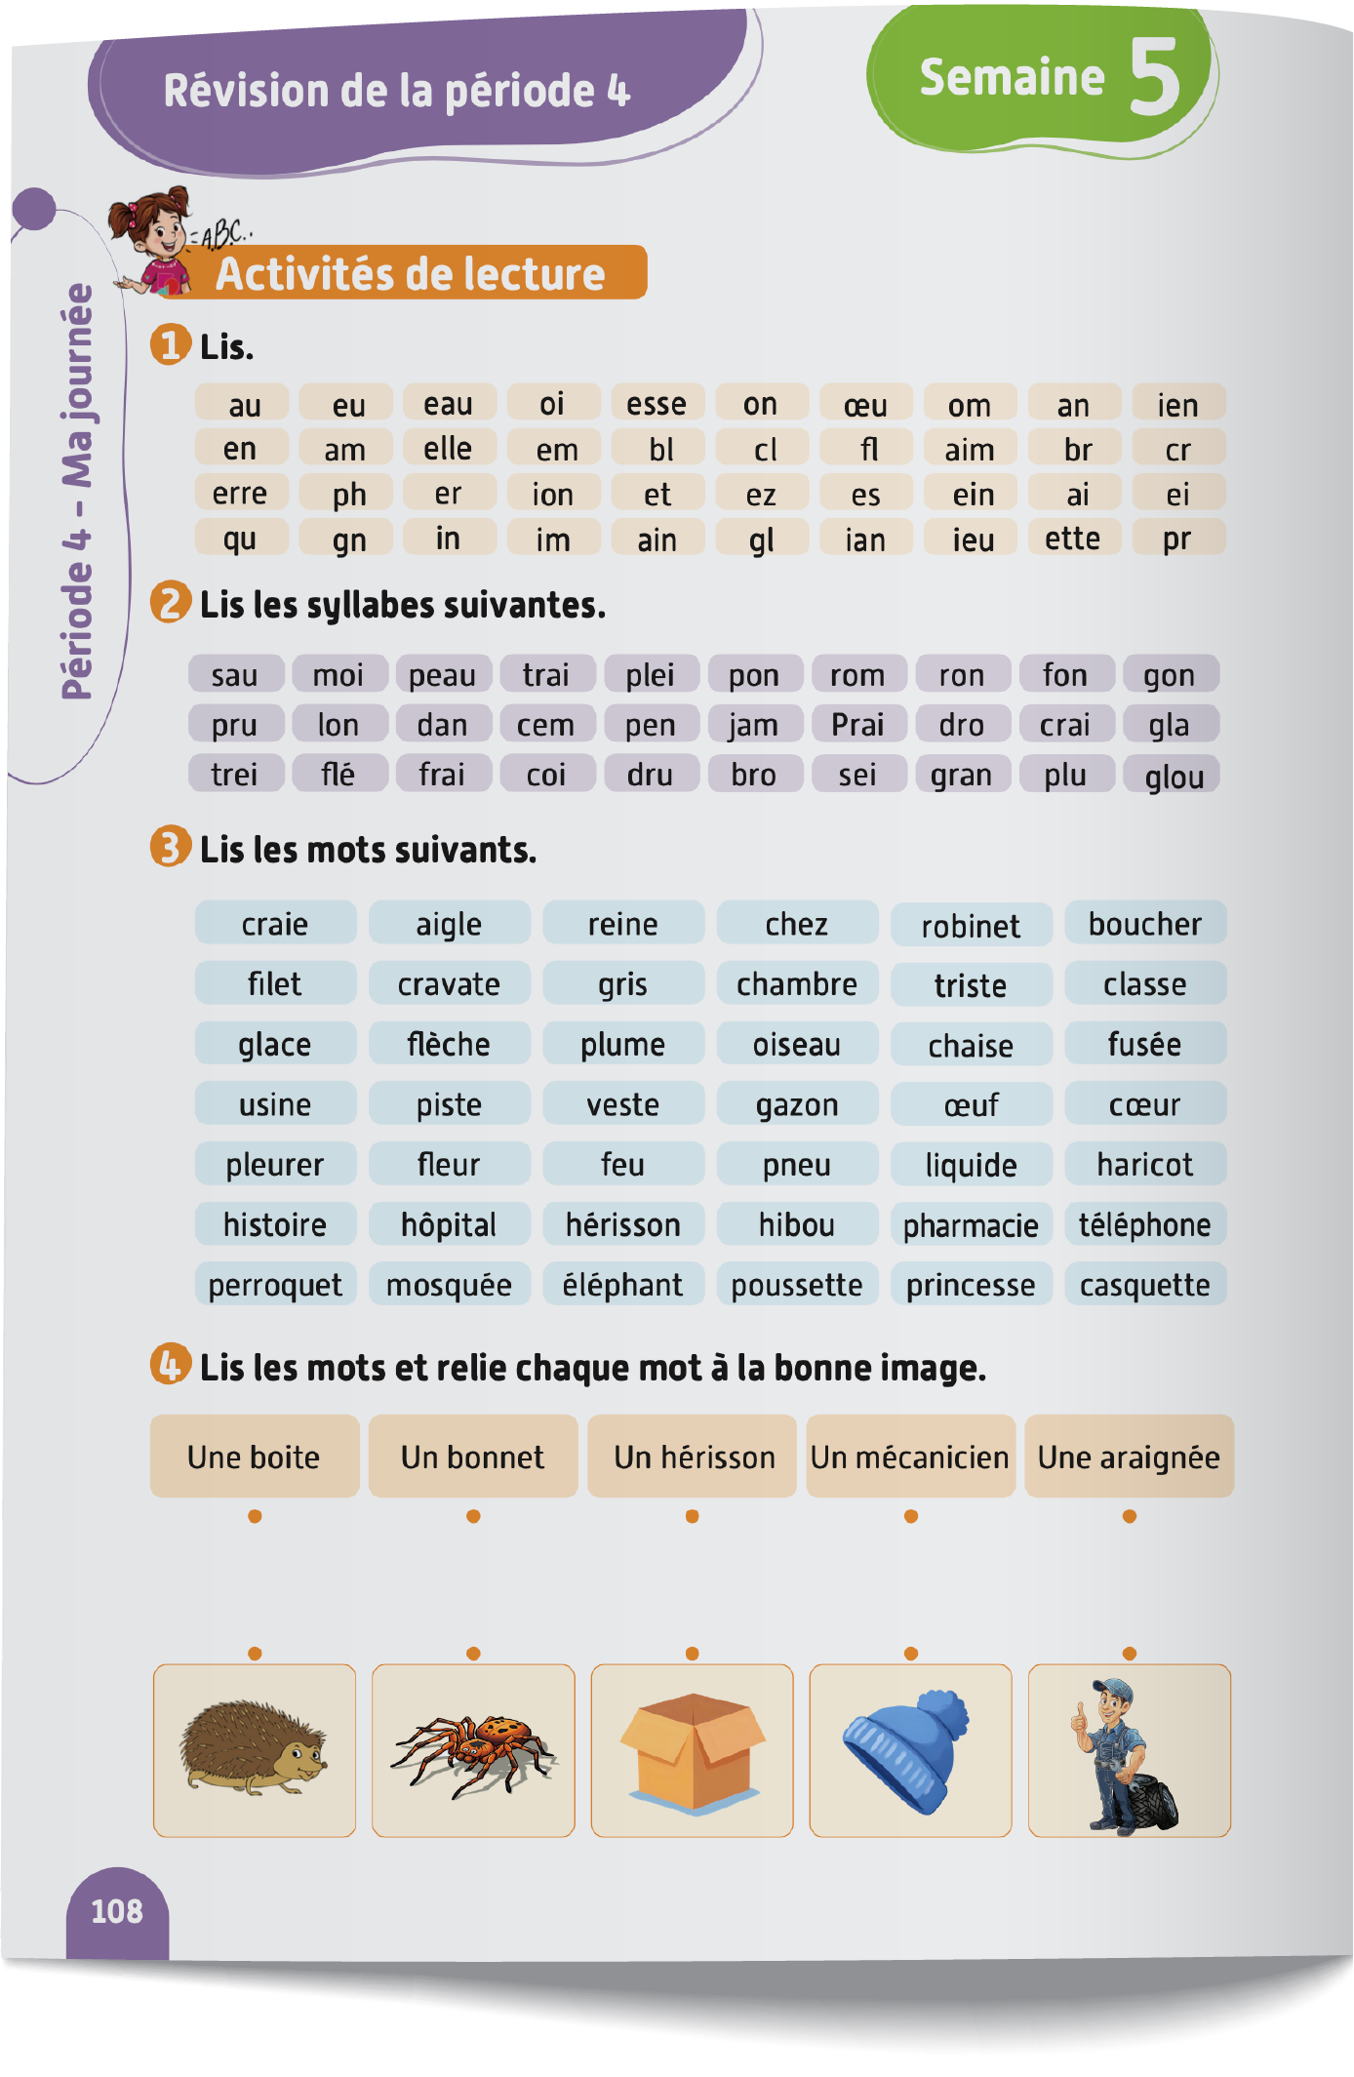
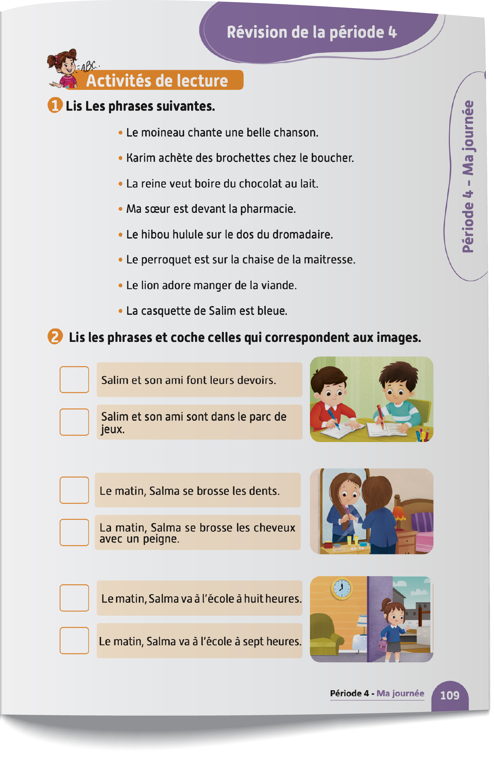
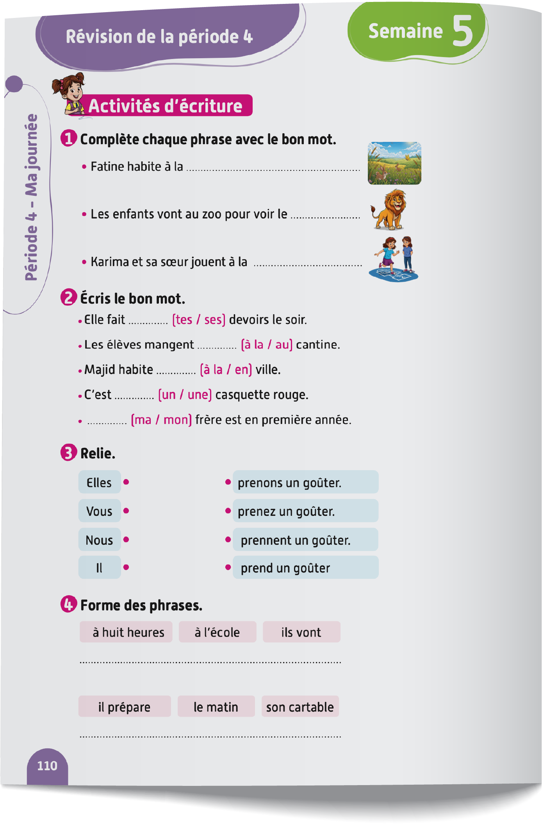
Contenu de la semaine
Réservé à l’enseignant (e)

Slide 5
Organisation de la semaine 5
Réservé à l’enseignant (e)
Séance 1
Séance 4
Activités de vocabulaire
Évaluation
Activités d’écriture
Évaluation
Séance 2
Séance 5
Activités orales
Évaluation
Évaluation
Séance 3
Séance 6
Activités de lecture
Évaluation
Évaluation

Slide 6
Réservé à l’enseignant (e)
Évaluer les acquis de la période 4

Slide 7
Réservé à l’enseignant (e)
Les compétences évaluées
CO1 Comprendre, à l’oral, des mots de vocabulaire.
CO2 Comprendre, à l’oral, des phrases.
PO1 Produire, à l’oral, des mots de vocabulaire.
PO2 Participer à un dialogue en mobilisant les actes de parole étudiés.
PO3 Prendre la parole pour parler de ma journée.
LF1 Identifier et lire les graphèmes étudiés et les mots contenant ces graphèmes.
LF2 Lire des phrases simples contenant les graphèmes étudiés.

Slide 8

Réservé à l’enseignant (e)
  Cette séance est consacrée à l’évaluation des compétences suivantes : CO1 – C02 - PO1 – PO2 – PO3 - LF1 – LF2.
  La passation se fait de manière individuelle : l’enseignant évalue chaque élève en l’ invitant à son bureau.
  L’enseignant est guidé par le ppt affiché sur son ordinateur qui ne doit pas être projeté sur l’écran de la classe (l’ordinateur doit être débranché du Datashow).
  Pendant que l’enseignant évalue de manière individuelle les élèves, le reste de la classe réalise des activités pour assurer le calme : lecture, coloriage, copie, dessin.
  L’enseignant note immédiatement chaque compétence évaluée et renseigne la grille de compilation (0 -10 ) en s’appuyant sur les indications de compilation en dessous de chaque slide d’item.

Slide 9
Réservé à l’enseignant (e)
Avant de commencer les évaluations individuelles
1 - Garder à portée de main la grille de compilation
2- Donner une activité à réaliser au reste de la classe

Slide 10
Réservé à l’enseignant (e)
L’enseignant demande aux élèves de prendre le livret à la page 109 et de recopier les phrases sur leurs cahiers.

Slide 11


Bonjour cher élève. Nous allons faire quelques activités d’évaluation.

Slide 12
Réservé à l’enseignant (e)
CO1. Comprendre, à l’oral, des mots de vocabulaire.

Slide 13





Regarde les images. Je vais te dire des mots et tu vas me montrer les images qui correspondent.
1 réponse correcte = 2 points

Slide 14
Réservé à l’enseignant (e)
CO2. Comprendre à l’oral des phrases et des textes.

Slide 15
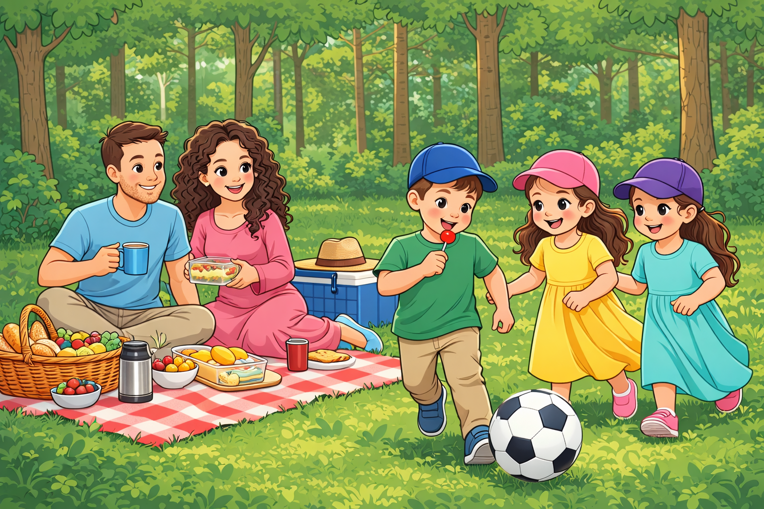
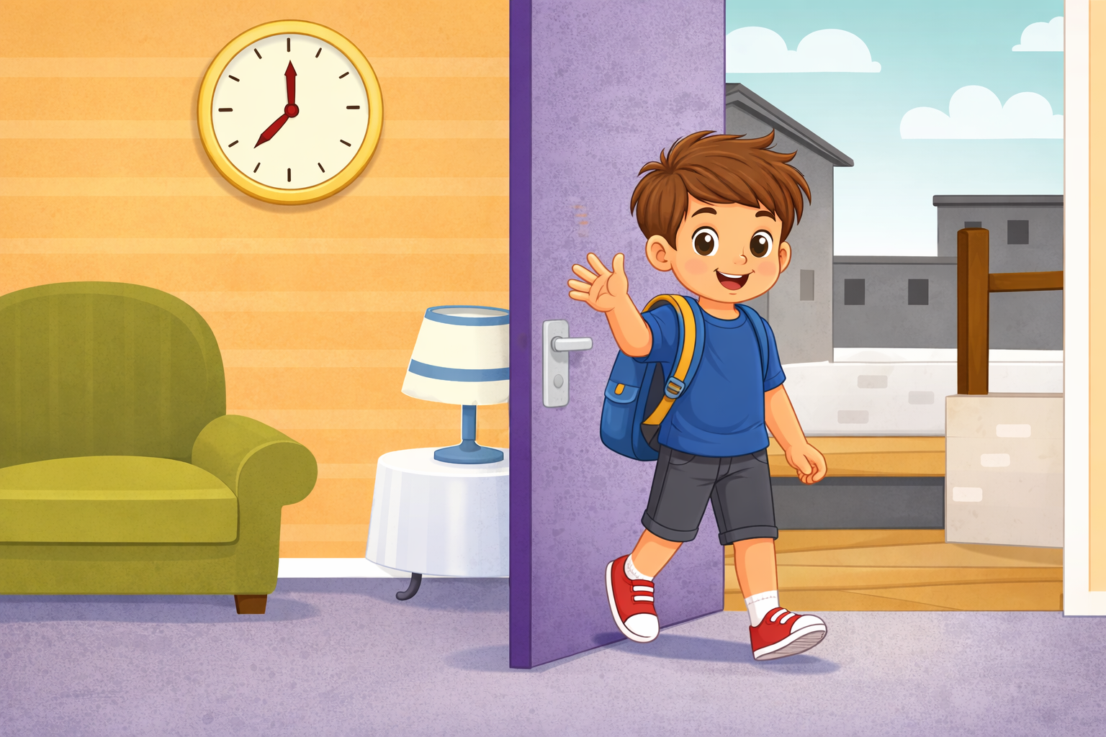

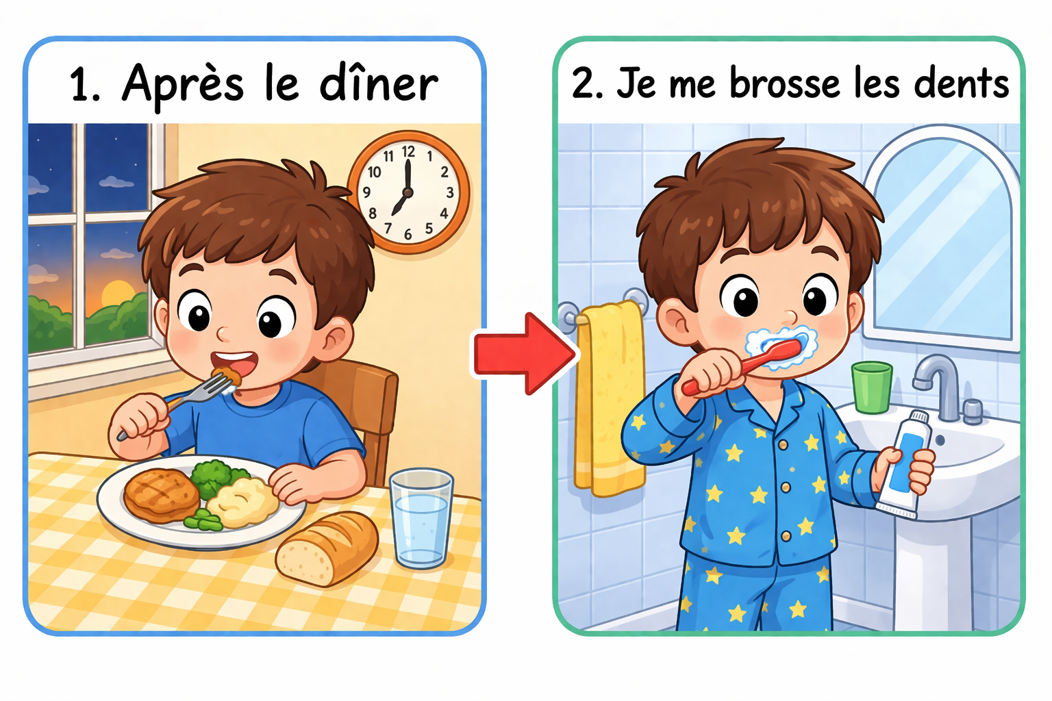
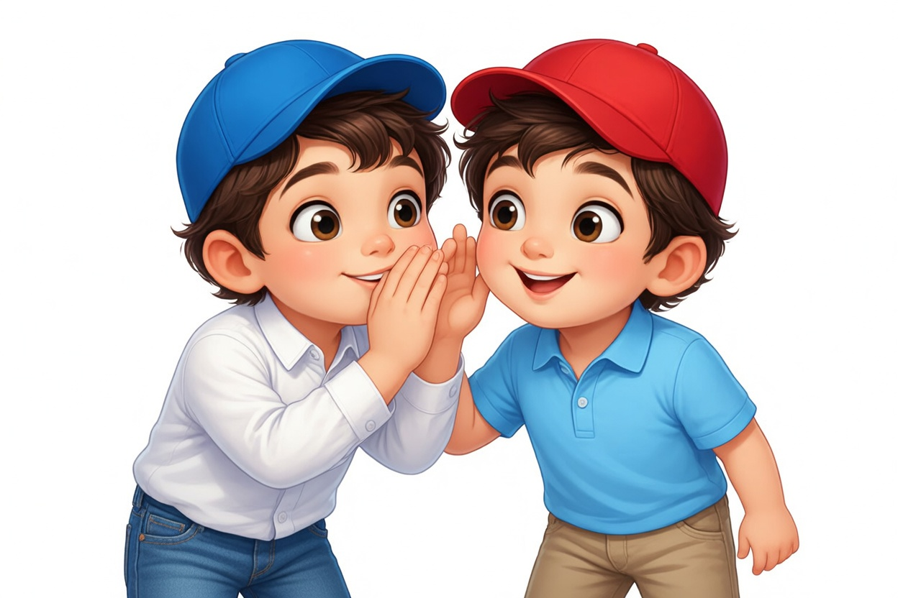
Regarde les scènes. Je vais te dire des phrases et tu vas me montrer les images qui correspondent : 1) Le soir, je me brosse les dents. 2) Sami porte une casquette rouge. 3) Vendredi, Salma aime voyager avec son frère. 4) Kamal va à l’école à huit heures. 5) La famille fait un pique-nique dans la forêt.
1 réponse correcte = 2 points

Slide 16
Réservé à l’enseignant (e)
PO1 : Produire, à l’oral, des mots de vocabulaire.

Slide 17



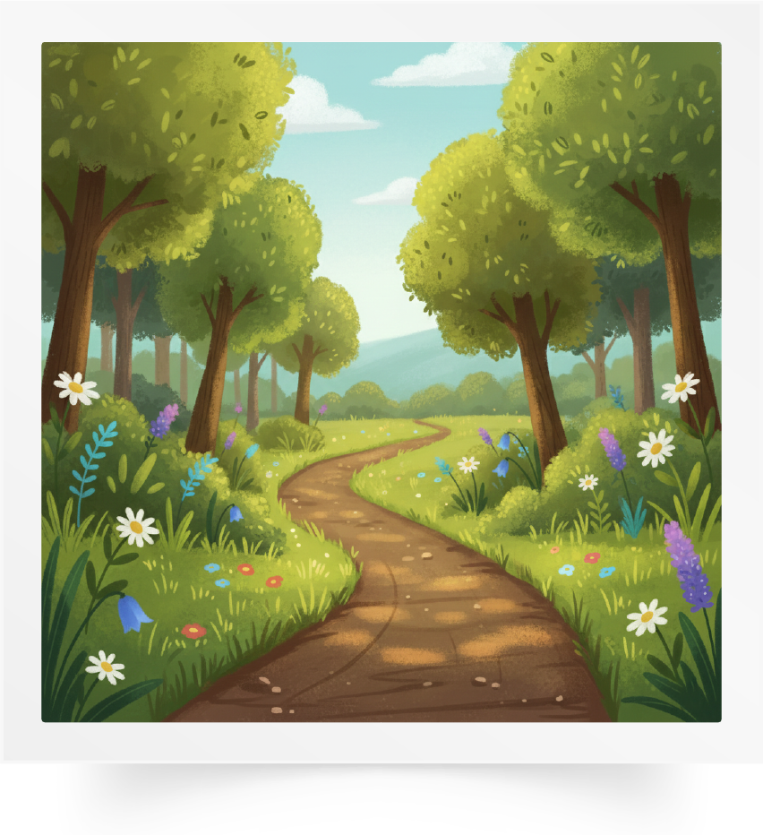
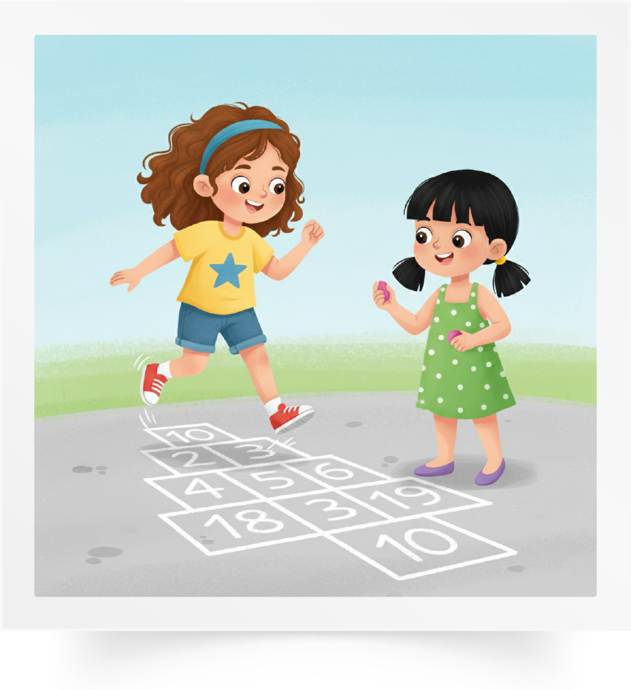
Mets ton doigt sur chaque image et dis-moi le mot en français.
1 réponse correcte = 2 points

Slide 18
Réservé à l’enseignant (e)
PO2 : Participer à un dialogue en mobilisant les actes de parole étudiés.

Slide 19
Je vais te poser des questions et tu dois répondre correctement.
Qu’est-ce que tu fais le matin ?
À quelle heure tu te réveilles ?
À quelle heure tu prends le petit-déjeuner ?
Tu fais quoi après l’école ?
Qu’est-ce que tu fais samedi ?
1 réponse correcte = 2 points

Slide 20
Réservé à l’enseignant (e)
PO3 : Prendre la parole pour parler de sa journée.

Slide 21


Présente-toi et parle de ta journée et de ce que tu fais dimanche.
Expliquer la consigne avec la langue de l’apprenant.
Situation : Présente-toi et parle de ta journée et de ce que tu fais dimanche.
1 réponse correcte = 2 points (10 pts)

Slide 22
Réservé à l’enseignant (e)
LF1. Identifier et lire les graphèmes étudiés et les mots contenant ces graphèmes.

Slide 23
Je vais te montrer des graphèmes et tu dois les lire.
L’enseignant choisit 4 graphèmes.
gn | ein |  | ier
ieu | ette |  | ian
im |  | erre
1 réponse correcte = 1 point (4 pts)

Slide 24
Je vais te montrer des mots et tu dois les lire.
L’enseignant choisit 3 mots.
champignon | lapin | viande
panier | maitresse | palette
1 réponse correcte = 2 points (6 pts)

Slide 25
Réservé à l’enseignant (e)
LF2 : Lire des phrases simples contenant les graphèmes étudiés.

Slide 26
Tu vas lire ces phrases correctement et avec fluidité.
La maitresse a beaucoup de palettes.
Je fais de la peinture.
Fluidité = 4 points ( 2 points par phrase)
Correction = 6 points ( 0.5 point par mot )

Slide 27


L’évaluation est terminée.

